Slide 1
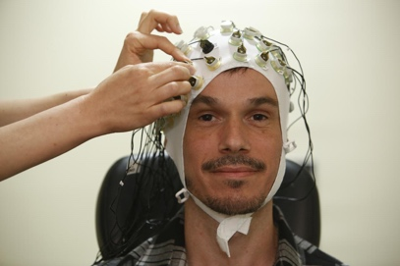
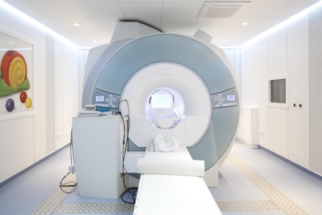
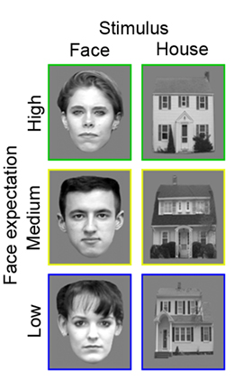
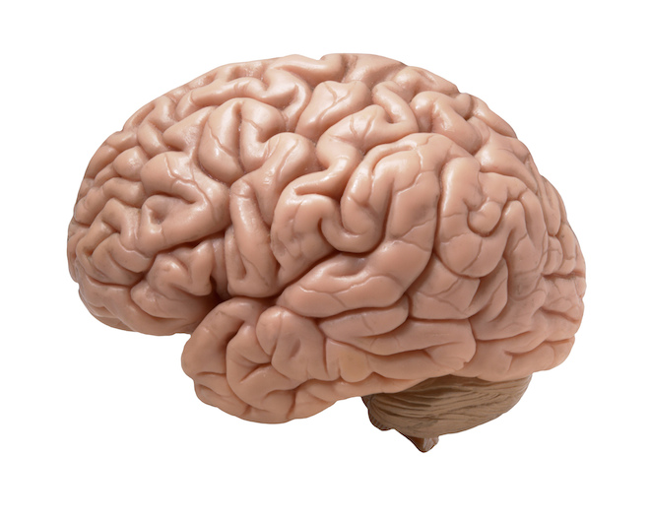
Können wir schon (bald) Gedankenlesen ? (1/4)
J..
ein !
Grundsätzlich können Veränderungen der Gehirnaktivität, die mit mentalen Prozessen einhergehen, mit Techniken wie EEG oder fMRT gemessen werden.
Diese Techniken werden bereits seit Jahrzehnten erfolgreich zur Erforschung des menschlichen Gehirns angewandt.
Die Messungen enthalten allerdings sehr viel Rauschen.
In der Regel muss sehr lange (oft Stunden) und unter strengen Laborbedingungen gemessen werden, um bedeutsame Gehirnsignale zu erhalten – selbst für sehr einfache “Gedanken”.
Gesicht!
Haus!
EEG
fMRT

Slide 2
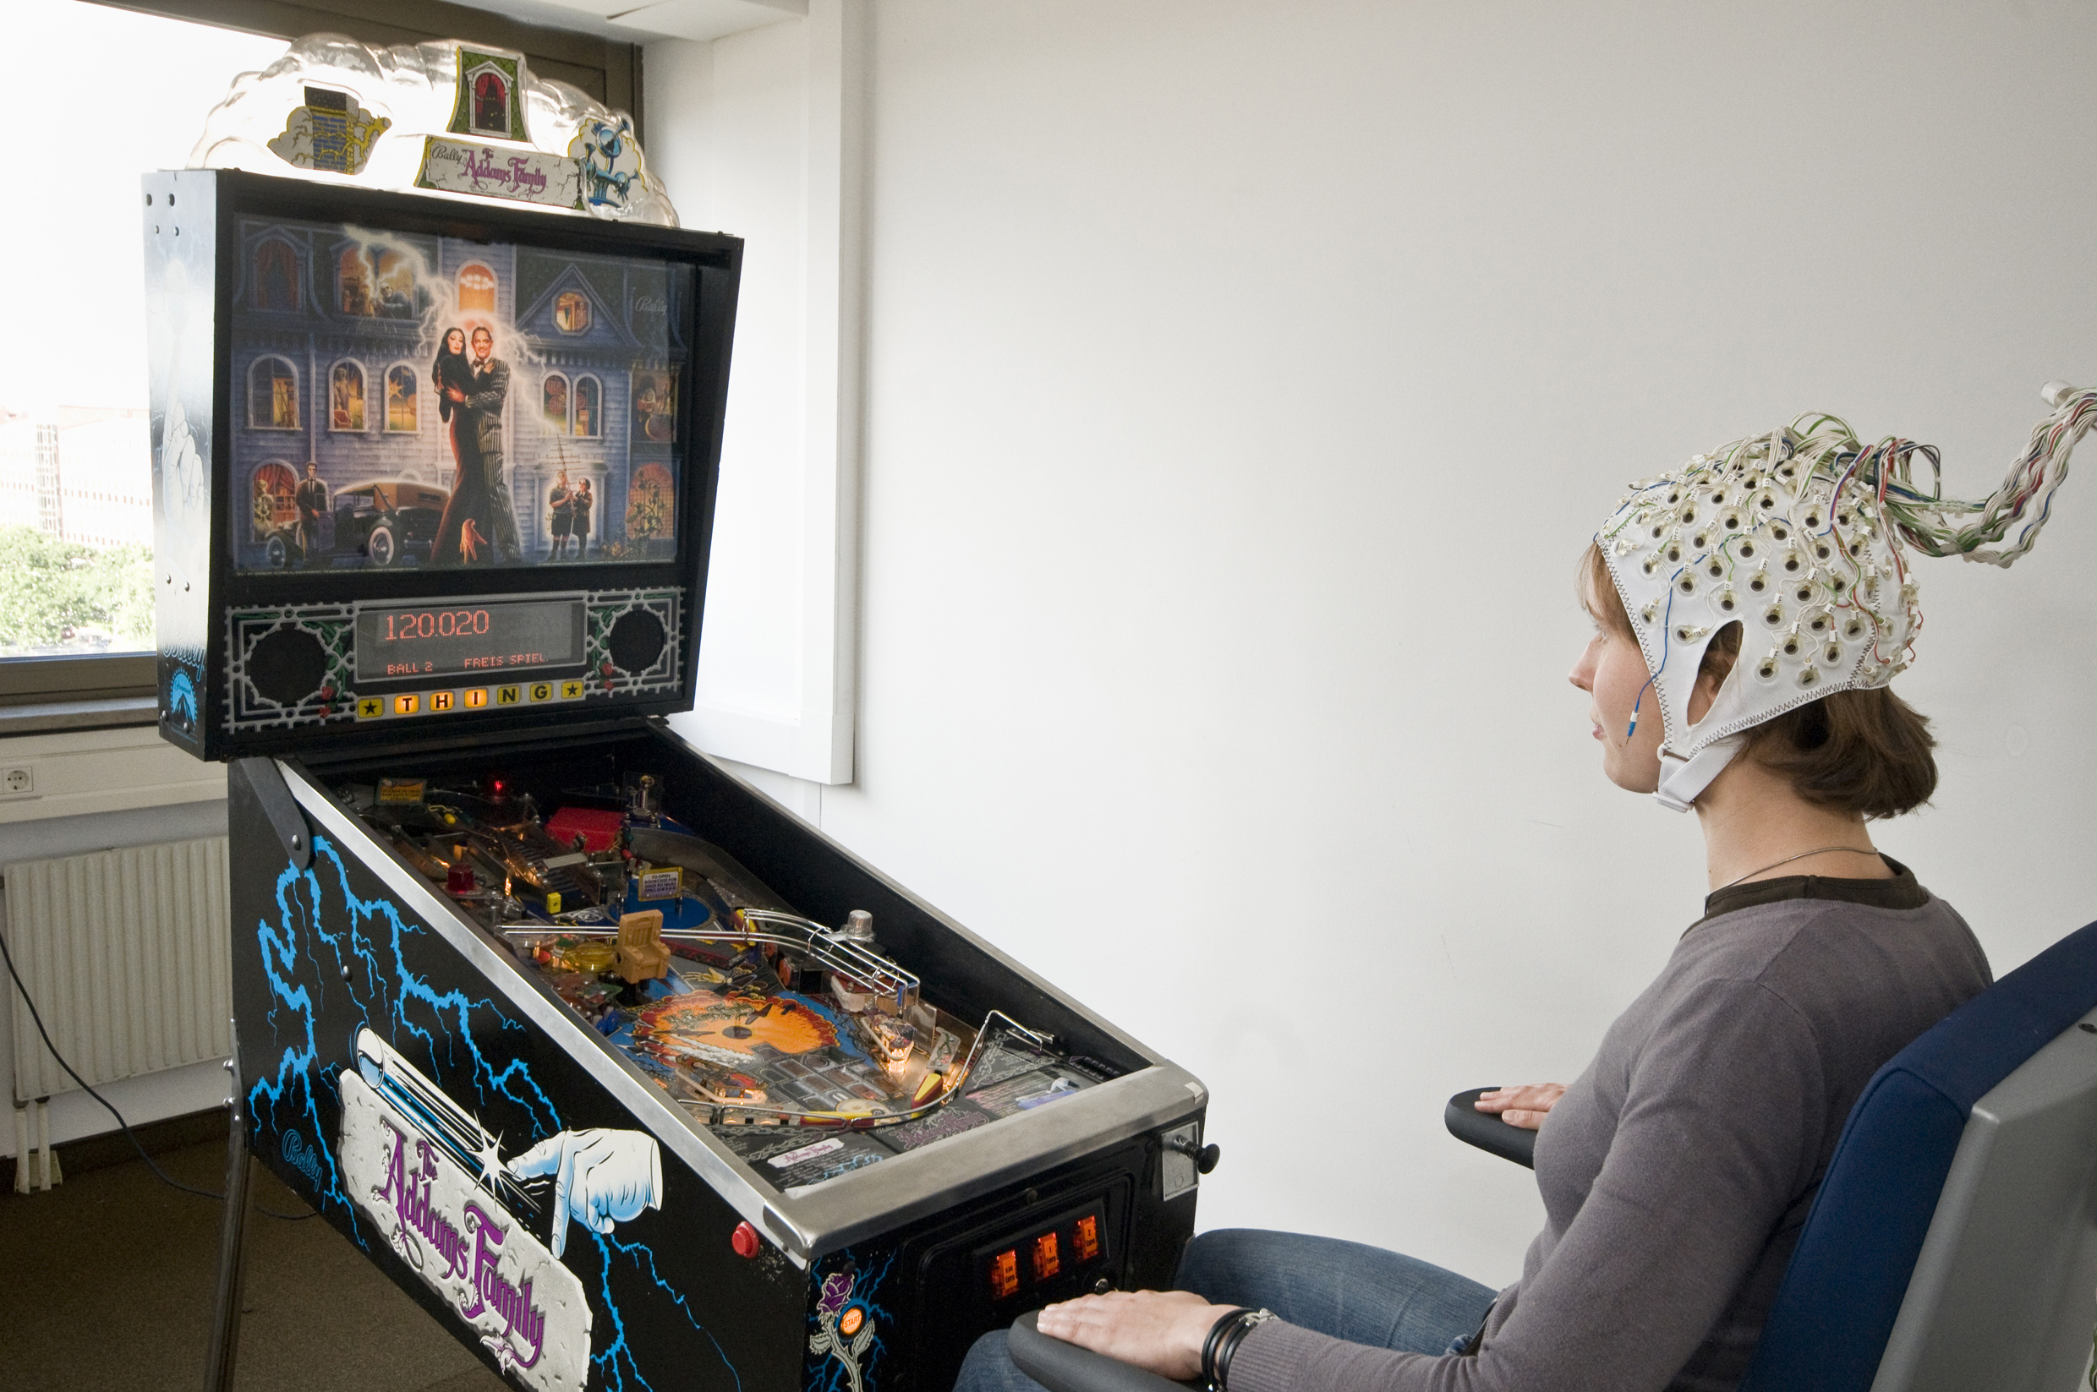

Können wir schon (bald) Gedankenlesen ? (2/4)
J..
ein !
Durch Analyse in Echtzeit gelingen mithin beeindruckende Anwendungen, zum Beispiel bei der Steuerung von Geräten “nur durch Gedanken” – man nennt dies auch Brain-Computer-Interface (BCI)
Dabei ist man aber meistens auf sehr einfache „Gedanken“ beschränkt (zB. links/rechts). Zudem
müssen BCIs meist vorab für den/die NutzerIn eigens kalibriert werden
muss er/sie die Steuerung zunächst erlernen
bleibt die Steuerung selbst unter idealen Bedingungen fehleranfällig
Steuerung über andere Signale (zB. Blickbewegungen, Sprachsteuerung) funktioniert oft wesentlich besser
© TU-Pressestelle/Dahl Tangerman et al., 2008; Kraudelat et al., 2009

Slide 3
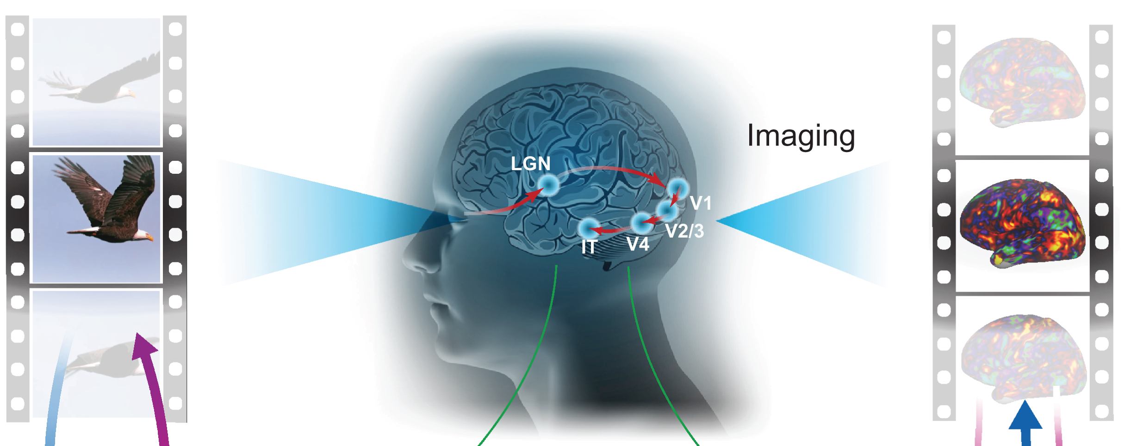
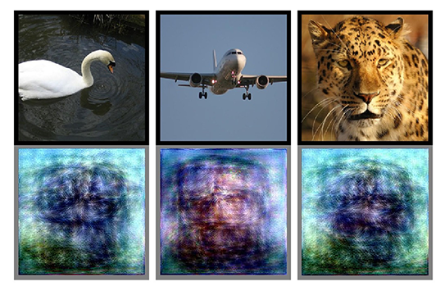
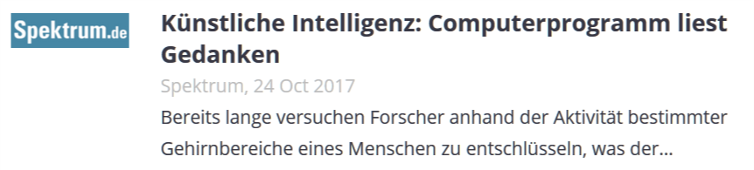
Können wir schon (bald) Gedankenlesen ? (3/4)
J..
ein !
Mit neuesten Methoden ist es bereits gelungen, relativ komplexe Informationen aus der Gehirnaktivität „auszulesen“. Zum Beispiel, welches Bild ein/e ProbandIn gerade betrachtet, oder welches Wort er/sie gerade hört. Solche Durchbrüche sind wichtig für die Fachwelt und haben oft ein großes Medienecho.
“Auslesen können” heißt allerdings zunächst oft nur: Besser als Raten.
Im Beispiel links lag die Fehlerquote bei 50 bis 75% (statt 93% beim Raten). In der Praxis läge die Technik somit öfter falsch als richtig.
Reine Vorstellungsbilder lassen sich nach wie vor nur sehr bedingt rekonstruieren:
Wen et al., 2018, Cerebral Cortex
Vorgestellt
Ausgelesen
Shen et al., 2019, PLoS Comp Biol

Slide 4
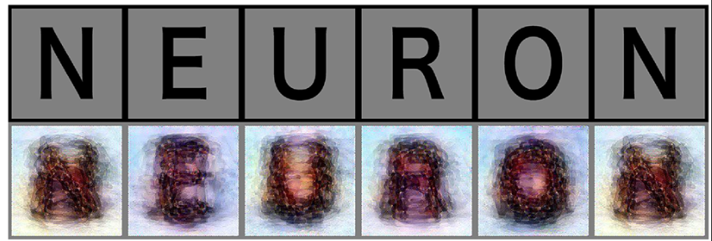
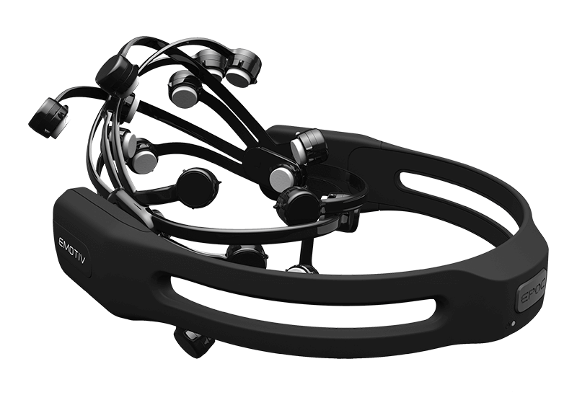
Können wir schon (bald) Gedankenlesen ? (4/4)
J..
ein !
Im Zeitalter künstlicher Intelligenz lässt sich schwer abschätzen, wie sich die Möglichkeiten des “Gedankenlesens” in der Zukunft weiterentwickeln werden.
Künftige Entwicklungen könnten auch ethische Fragen aufwerden. Wem gehören meine Daten Gedanken? Allerdings ist bislang keine Technik in Sicht, mit der Ihre Gehirnaktivität unbemerkt gemessen werden könnte.
EEG und fMRT funktionieren nicht aus der Distanz. Die Messungen sind zudem äußerst anfällig für Störungen zB. durch Augen- oder Mundbewegungen.
Bereits Kaugummi kauen macht Gedankenlesen nahezu unmöglich.
Rekonstruktion gesehener Buchstaben aus menschlicher fMRT-Aktivität
mittels künstlicher Intelligenz. Shen et al., 2019, PLoS Comp Biol
Das gilt ebenso für kommerzielle Produkte zum „Gedankenlesen“

